Slide 1
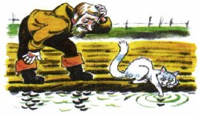
Русский язык 4 класс
УМК «Школа России»
Развитие речи. Письменное изложение повествовательного текста «Кот Епифан на рыбалке»

Slide 2


Двадцать восьмое сентября
Изложение
с. 39 упр. 56
Сижу правильно,
пишу красиво!

Slide 3
Озаглавьте текст!
Кот Епифан на рыбалке
Кот Епифан и старик
Кот Епифан и старик часто рыбачили вместе. Старик удил рыбу, а Епифан сидел рядом. Маленькую рыбку старик всегда отдавал коту.
Однажды старик выдернул из воды ерша и протянул коту. А Епифана нет. Куда он девался? Увидел старик кота далеко на плотах.
Подошёл рыбак и удивился. Лежит кот на бревне, опустил лапу в воду. Вот плывут стайкой рыбёшки, а кот подцепит когтями одну рыбку и съест.
Теперь кот и рыбак ловят рыбу врозь. Кот удит лапой с когтями, а рыбак -удочкой с крючком. (Е. Чарушин)

Slide 4
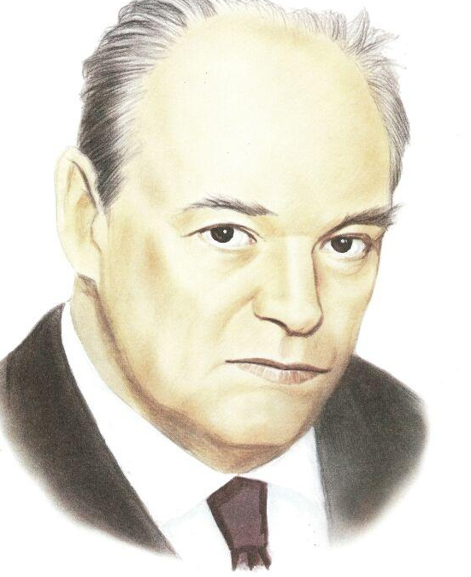
Что вам известно об авторе текста?
Е. И. Чарушин написал около 50 книг о природе и животных, проиллюстрировал более 120 книг.
Писатель - натуралист
Художник - анималист
Чарушин Евгений Иванович
(1901 – 1965)

Slide 5

Однажды к бакенщику на Волге пришёл пушистый кот и остался жить у него: вдвоём всё - таки веселее. Сытая и тёплая жизнь в доме бакенщика понравилась коту.
Он ходил удить рыбу с бакенщиком, сопровождал того в поездках по реке: они вместе расставляли и убирали бакены.

Slide 6
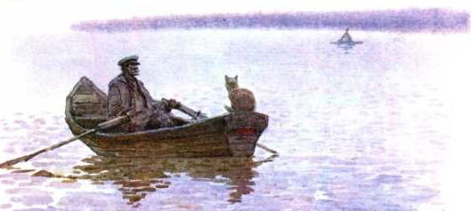
Старик - бакенщик расставлял по реке красные и белые бакены. Это такие плавучие плетёные корзины с фонарём наверху. Бакены показывают верную дорогу. Ночью старик ездит на лодке, зажигает на бакенах фонари, а утром тушит. А в другое время старик - бакенщик рыбачит.

Slide 7
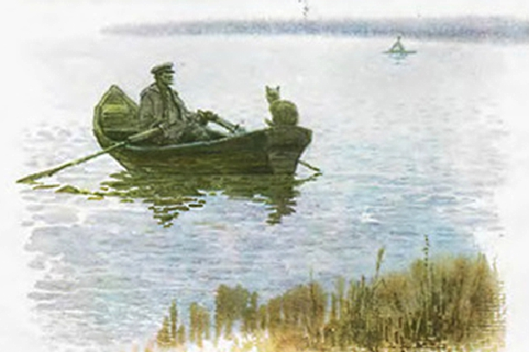

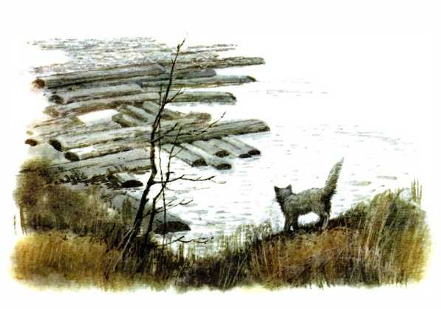
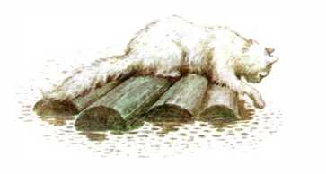
Рисунки Е. И. Чарушина

Slide 8
Определите тип текста.
Определите тему текста.
Определите главную мысль текста.
Повествование
Хитрый кот
Кот научился ловить рыбу сам

Slide 9
Учимся определять в тексте предложения с однородными членами
Кот Епифан и старик часто рыбачили вместе.
По каким признакам их можно определить?
Однажды старик выдернул из воды ерша и протянул коту.
Подошёл рыбак и удивился.
Лежит кот на бревне, опустил лапу в воду.
Теперь кот и рыбак ловят рыбу врозь.
с. 39 упр. 56

Slide 10
Учимся определять в тексте сложные предложения
По каким признакам их можно определить?
Старик удил рыбу, а Епифан сидел рядом.
Вот плывут стайкой рыбёшки, а кот подцепит когтями одну рыбку и съест.
Кот удит лапой с когтями, а рыбак -
удочкой с крючком.
с. 39 упр. 56

Slide 11
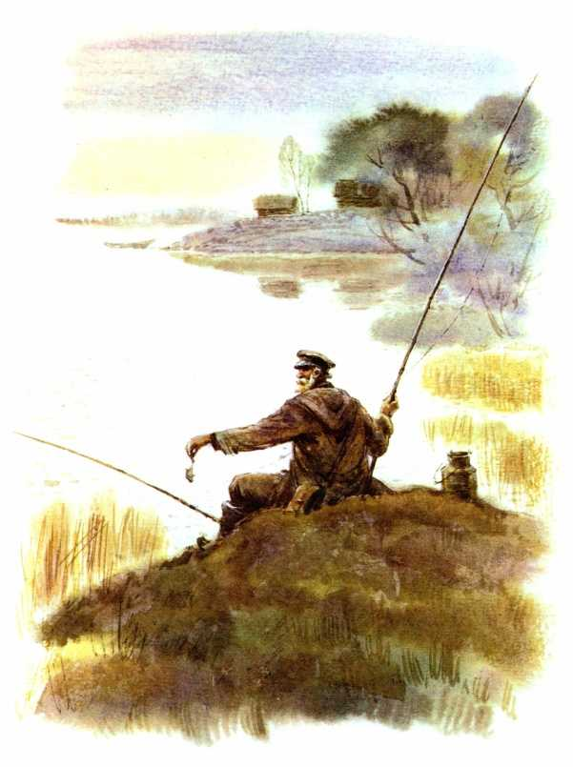
Что нам поможет написать текст изложения?
1. Маленькая рыбка - коту.
План
Кот Епифан и старик часто рыбачили вместе. Старик удил рыбу, а Епифан сидел рядом. Маленькую рыбку старик всегда отдавал коту.

Slide 12
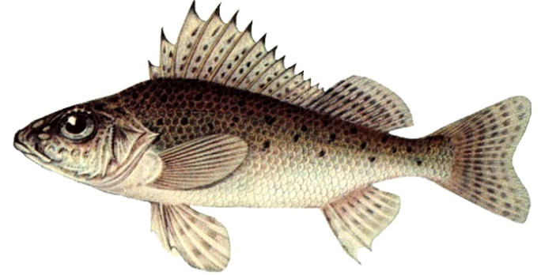
Учимся составлять план текста!
2. Кот на плотах.
Однажды старик выдернул из воды ерша и протянул коту. А Епифана нет. Куда он девался? Увидел старик кота далеко на плотах.

Slide 13
Учимся составлять план текста!
3. Хитрый кот.
Подошёл рыбак и удивился. Лежит кот на бревне, опустил лапу в воду. Вот плывут стайкой рыбёшки, а кот подцепит когтями одну рыбку и съест.

Slide 14
Учимся составлять план текста!
4. Два рыбака.
Теперь кот и рыбак ловят рыбу врозь. Кот удит лапой с когтями, а рыбак - удочкой с крючком.

Slide 15
Ещё раз прочитайте текст.
Мысленно перескажите его.
Начинайте писать изложение текста по плану, проверяйте слова с орфограммами.
Проверьте целиком написанное изложение.
Удачной работы!

Slide 16
Интернет источники
http://linda6035.ucoz.ru/ (источник шаблона)
pshop.by
deti-skazki.ru
tepka.ru
ozon.ru
mishka-knizhka.ru
multiurok.ru
spletnik.ru
altfishing-club.ru

Slide 17
Использованная литература
Бубнова И.А., Роговцева Н.И. , Федотова Е. Ю. Русский язык: Поурочные разработки: Технологические карты уроков: 4 класс. – М., Просвещение, 2013
Канакина В.П. Русский язык. 4 класс. Учеб. для общеобразоват. организаций. Ч. 1– М.: Просвещение, 2018

